Slide 1

Программирование для начинающих: С чего начать?
Откройте для себя мир программирования. Узнайте, почему это важно сегодня. Эта презентация — ваш четкий план действий.

Slide 2
Шаг 1: Выбор языка программирования
Python
JavaScript
Java
C#
Простой синтаксис. Широкое применение: анализ данных, веб-разработка.
Интерактивные веб-сайты и приложения. Используется с React, Angular.
Корпоративные приложения. Разработка под Android. Spring Framework.
Разработка игр (Unity). Windows-приложения с .NET Framework.
C++
Высокопроизводительные приложения. Системное программирование.

Slide 3
Шаг 2: Основные концепции программирования
1
Переменные
2
Операторы
3
Условные операторы
Хранение данных. Типы: integer, string, boolean.
Выполнение операций: арифметические, логические.
Принятие решений: if, else, switch.
4
Циклы
5
Функции
Повторение действий: for, while.
Организация кода: параметры, возвращаемые значения.

Slide 4

Шаг 3: Установка среды разработки (IDE)
VS Code
Популярный выбор для Python, JavaScript, C++. Бесплатный.
PyCharm
IDE для Python. Доступна бесплатная Community Edition.
IntelliJ IDEA
Для Java. Бесплатная Community Edition. Функциональная.
Visual Studio
Для C#. Community Edition бесплатна. Мощная среда.
Использование IDE важно для автодополнения кода, отладки и подсветки синтаксиса. Это значительно упрощает процесс разработки.

Slide 5
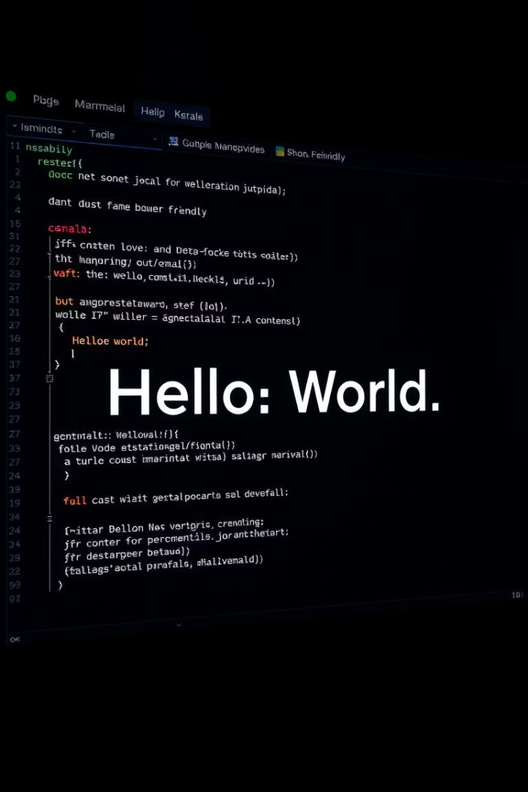




Шаг 4: Написание первой программы
"Hello, World!"
Пример на Python
Компиляция и запуск
Классический пример минимального кода.
Пошаговая инструкция для новичков.
print("Привет, мир!")
Понимание вывода
Проверка работоспособности вашей программы.

Slide 6






Шаг 5: Знакомство с библиотеками и фреймворками
Фреймворки
Структура для разработки. Определяют архитектуру приложения. Например, Django для веба, React для интерфейсов.
Библиотеки
Примеры
Готовые решения. Упрощают разработку общих задач. Например, NumPy для математики, Pandas для анализа данных.
Python: NumPy, Pandas, Django
JavaScript: React, Angular, Vue.js
Java: Spring Framework

Slide 7





Шаг 6: Ресурсы для обучения
Онлайн-курсы
Coursera, Udemy, Stepik. Множество бесплатных вариантов.
Документация
Официальные руководства по языкам. Чаще на английском.
Книги
Популярные учебники: "Python Crash Course", "Eloquent JavaScript".
Сообщества
Stack Overflow, GitHub. Форумы и репозитории.

Slide 8

Дальнейшее развитие
Практика
Создавайте собственные проекты. Формируйте портфолио.
Открытый исходный код
Участвуйте в проектах на GitHub. Вносите свой вклад.
Алгоритмы и структуры данных
Улучшайте свои навыки решения сложных задач.
Специализация
Выберите направление: веб, мобильная разработка, AI.

